Slide 1


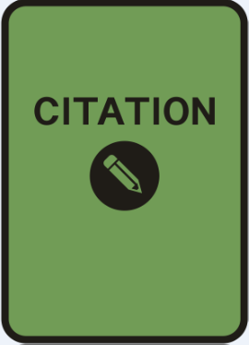
La course à la citation – Règles du jeu –
Objectif : arriver le plus rapidement à la fin du parcours
Déroulé du jeu : 2 types de cases sur le plateau = 2 types de cartes :
L’équipe 1 lit à l’équipe 2 la question qui correspond à la case sur laquelle l’équipe 2 se trouve :
Si l’équipe 2 répond correctement → elle avance du nombre de cases indiquées sur la carte
Si l’équipe 2 ne répond pas correctement → elle reste où elle est
On passe à l’équipe suivante : l’équipe 2 lit une question pour l’équipe 3, puis l’équipe 3 pour l’équipe 1, et ainsi de suite.

